Slide 1
PROJECT NO.2
학번 : 2020254016
이름 : 박민우

Slide 2
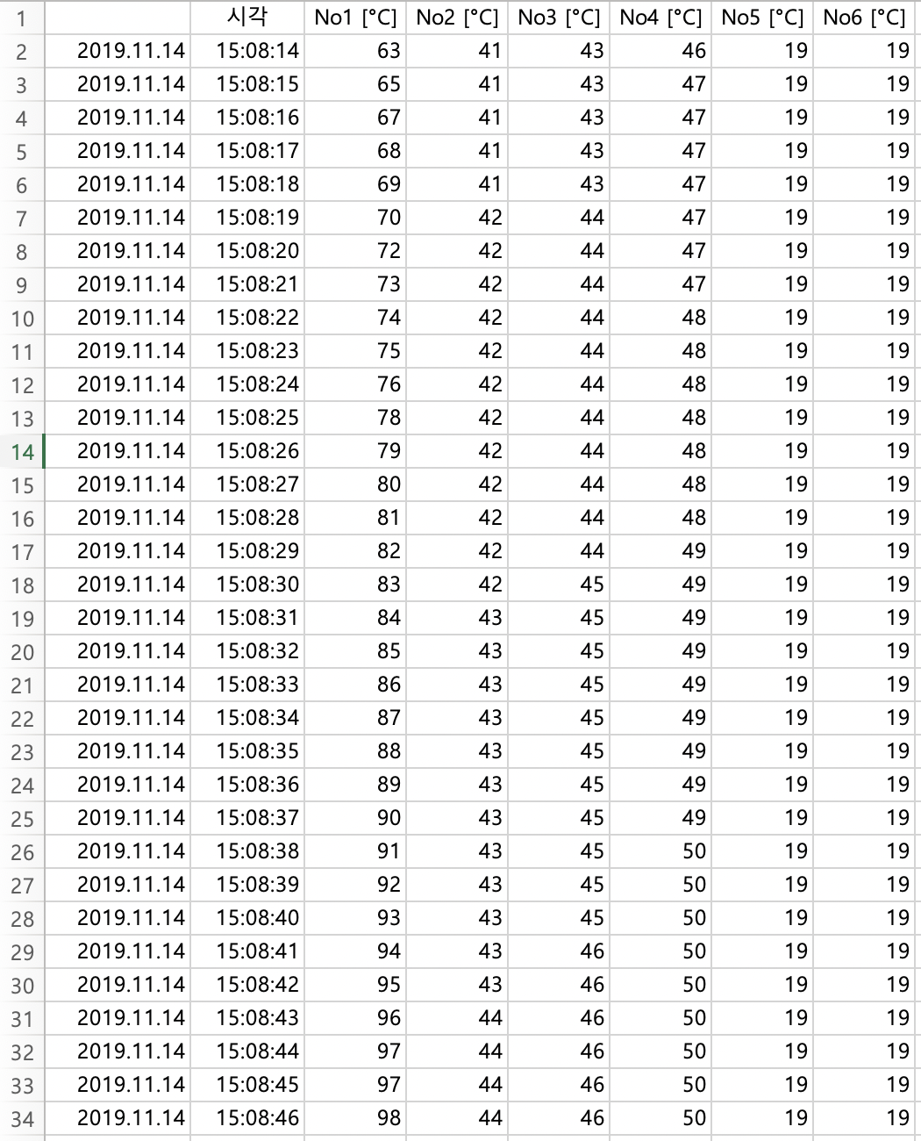
현장 데이터
수술등에 사용되는 광원 부분의 온도를 측정한 데이터입니다.
No1은 LED 발광 부분의 온도를 측정하였으며
No2 ~ No4는 LED 모듈과 연결된 히트싱크의 온도입니다.
No5 ~ No6은 실온을 측정하였습니다.

Slide 3

데이터에서 어떠한 값을 예측하려 했는가
광원을 동작시키면 LED 모듈에서 열이 발생하는데 개발한 히트싱크가 LED 모듈의 열을 100 ~ 150$℃$의 온도로 유지시켜 주는지 예측하려 하였습니다.
2) 분류와 회귀 중 어느 학습을 하여야 하는가
분류를 사용하여 No1(LED 발광 부분)의 구간별 온도로 분류하고 출력 데이터를 확인하여 No1과 No2~No4 간의 온도를 분석해야 할 것 같습니다.

